Slide 1
Fundamentos de la Ingeniería de Software

Slide 2
Definiciones y Fundamentos

Slide 3

¿Es importante un producto de software?
Notes:
Inicio : Desarrollar este caso para abrir la mente de los estudiantes respecto de la importancia del Software y comentar en plenario.

Slide 4

Definición de Ingeniería de Software
La ingeniería de software es una disciplina que se ocupa de todos los aspectos de la producción de software, desde la etapa inicial de especificación del sistema hasta el mantenimiento de la aplicación después de que entra en operación. Es de crucial importancia para garantizar que los sistemas informáticos sean confiables, eficientes y satisfagan los requisitos y necesidades de los usuarios.

Slide 5





Historia de la Ingeniería de Software
1976
2001
2011
Se publica el influyente libro "Structured Programming" de Edsger W. Dijkstra, promoviendo el diseño estructurado.
Se publica el "Manifiesto Ágil", dando inicio a los métodos ágiles como Scrum y Extreme Programming.
El movimiento DevOps comienza a ganar fuerza, fomentando la colaboración entre desarrolladores y operaciones.
1968
Nace la Ingeniería de Software
1995
1970
Microsoft lanza el modelo de proceso Métrica v3, estandarizando las etapas del desarrollo de software.
2006
Se publica el libro "Software Engineering" de Winston W. Royce, introduciendo el modelo de cascada.
Se lanza la primera versión de Amazon Web Services, impulsando el modelo de Software as a Service (SaaS).

Slide 6


Términos Clave
Software
Ingeniería de software
Sistema de software
Programas, datos y documentación asociada que forman parte de un sistema informático.
Disciplina encargada de aplicar principios de la ingeniería al diseño, desarrollo y mantenimiento de software.
Conjunto integrado de componentes de software que tiene un objetivo específico y ofrece servicios a usuarios finales.
Estos términos definen los conceptos fundamentales de la ingeniería de software, que rigen el desarrollo y operación de aplicaciones y sistemas informáticos confiables.

Slide 7



Principios de la Ingeniería de Software
Modularidad
Encapsulación
Abstracción
Reutilización
Subdividir un sistema en componentes independientes o módulos con interfaces bien definidas, promoviendo la comprensibilidad, la reutilización y el mantenimiento del código.
Ocultar los detalles internos de los componentes del sistema y exponer solo las interfaces necesarias, lo que aumenta la cohesión y reduce el acoplamiento.
Simplificar la complejidad del sistema mediante la extracción de detalles esenciales y la creación de representaciones conceptuales más fáciles de entender y trabajar.
Crear componentes de software reutilizables que puedan ser aprovechados en múltiples sistemas, ahorrando tiempo y recursos en el desarrollo.

Slide 8




Proceso de Desarrollo de Software
Requisitos
Diseño
Implementación
Pruebas
Mantenimiento
Recopilar y negociar los requisitos del software a través de la elicitación, elaboración y validación. Modelar los requisitos para representar el dominio, funcionalidad y comportamiento.
Diseñar la arquitectura y el detalle de los componentes del software. Crear prototipos del diseño para evaluar con los clientes.
Codificar el software y realizar pruebas unitarias. Utilizar prácticas como la programación en pareja e integración continua.
Realizar pruebas de integración, validación y aceptación de los requisitos. Utilizar pruebas manuales y automatizadas.
Actualizar, corregir y mejorar el software después de su entrega inicial. Comprender bien el código antes de realizar cambios y probar el software después de los cambios.

Slide 9




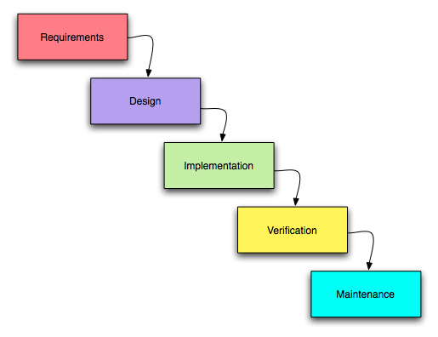
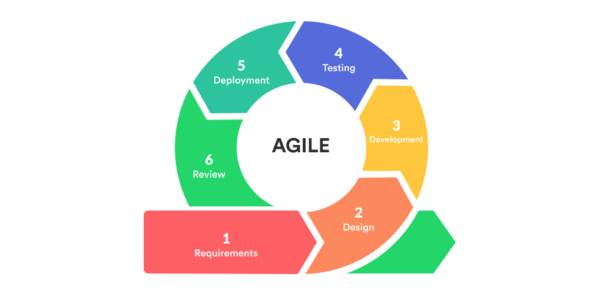
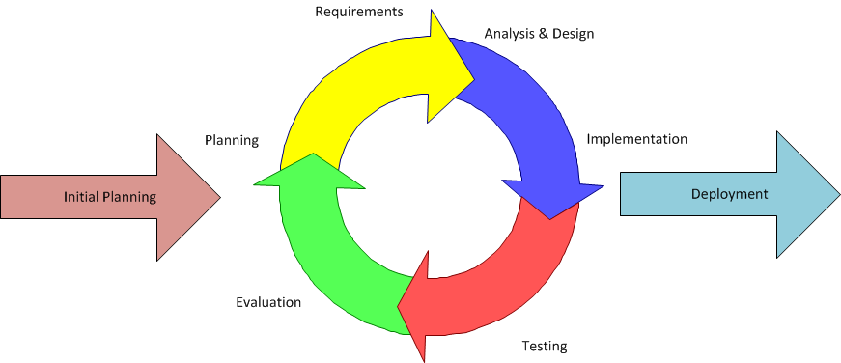
Modelos de Proceso
Evaluación en una escala de 0 a 100 sobre flexibilidad, adaptabilidad al cambio y velocidad de entrega
35
60
85
Modelo en cascada
Modelo iterativo
Modelo ágil

Slide 10
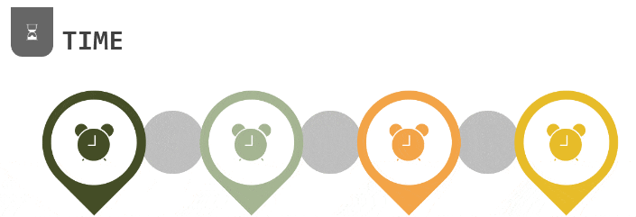
Micro Break
Notes:
Fragmentación : Acá el docente aplica la técnica de micro break de 30 segundos para que los estudiantes dejen de recibir información y tengan tiempo para fijar los conocimientos relevantes de manera más permanente

Slide 11
¡1 Cosa! ¿Qué recuerdas?
¿Qué rescato o creo que es importante recordar sobre la Ingeniería de Software?
Notes:
Fragmentación : Acá el docente aplica la técnica “1 cosa” preguntando a cada estudiante o a una muestra de ellos, con qué aspecto relevante se quedaron como lo esencial e importante del tema tratado hasta el momento. Esta técnica permite fragmentar la clase, en lo posible cada 10 minutos, para no llenar de información al estudiante y validar su conocimiento sobre el tema.

Slide 12
Ingeniería de Software Ágil
Valor al Cliente
Adaptabilidad al Cambio
Colaboración y Comunicación
Enfoque en la entrega continua de valor al cliente a través de iteraciones cortas y entregas frecuentes.
Capacidad para responder ágilmente a los cambios en los requisitos y el entorno del proyecto.
Fomento de la colaboración estrecha entre equipos multifuncionales y la comunicación cara a cara.
Iterativo e Incremental
Scrum
Desarrollo iterativo e incremental del producto, permitiendo pruebas y retroalimentación tempranas.
Marco de trabajo ágil popular que incluye roles como Scrum Master, Product Owner y Sprints iterativos.

Slide 13
Desafíos y Tendencias Actuales
Seguridad del Software
Abordar amenazas cibernéticas y garantizar la privacidad de datos en aplicaciones críticas, mediante prácticas como pruebas de penetración y encriptación de extremo a extremo.
Integración Continua y Despliegue Continuo
Adoptar metodologías ágiles para entregar software de alta calidad con mayor frecuencia, mediante la automatización de las fases de construcción, prueba y despliegue en entornos de producción.
Big Data y Análisis de Datos
Desarrollar soluciones escalables para procesar y analizar grandes volúmenes de datos, aprovechando tecnologías como bases de datos NoSQL y herramientas de procesamiento paralelo.
Herramientas Modernas de Desarrollo
Aprovechar las capacidades de herramientas avanzadas como repositorios de control de versiones distribuidos, entornos de desarrollo integrados y herramientas de colaboración en la nube.

Slide 14






Retos y Tendencias Futuras
Porcentaje de empresas que adoptarán IA y ML para desarrollar software
Crecimiento previsto del mercado de IoT para 2025
Empresas que invertirán en ciberseguridad y privacidad de datos

Slide 15
¡1 Cosa! ¿Qué recuerdas?
¿Qué rescato o creo que es importante recordar sobre los desafíos de la Ingeniería de Software?
Notes:
Fragmentación : Acá el docente aplica la técnica “1 cosa” preguntando a cada estudiante o a una muestra de ellos, con qué aspecto relevante se quedaron como lo esencial e importante del tema tratado hasta el momento. Esta técnica permite fragmentar la clase, en lo posible cada 10 minutos, para no llenar de información al estudiante y validar su conocimiento sobre el tema.

Slide 16
Roles en la Ingeniería de Software

Slide 17
GESTOR DEL PROYECTO
Planear el proyecto
Definir el alcance, objetivos y recursos necesarios.
Organizar el equipo
Asignar roles, responsabilidades y establecer líneas de comunicación.
Controlar el progreso
Monitorear el avance, gestionar riesgos y ajustar el plan según sea necesario.
Gestionar el tiempo
Establecer cronogramas, plazos y asegurar el cumplimiento de los mismos.
Gestionar costos
Elaborar y controlar el presupuesto, optimizar los recursos.
Asegurar la calidad
Definir y hacer cumplir los estándares de calidad del producto.

Slide 18
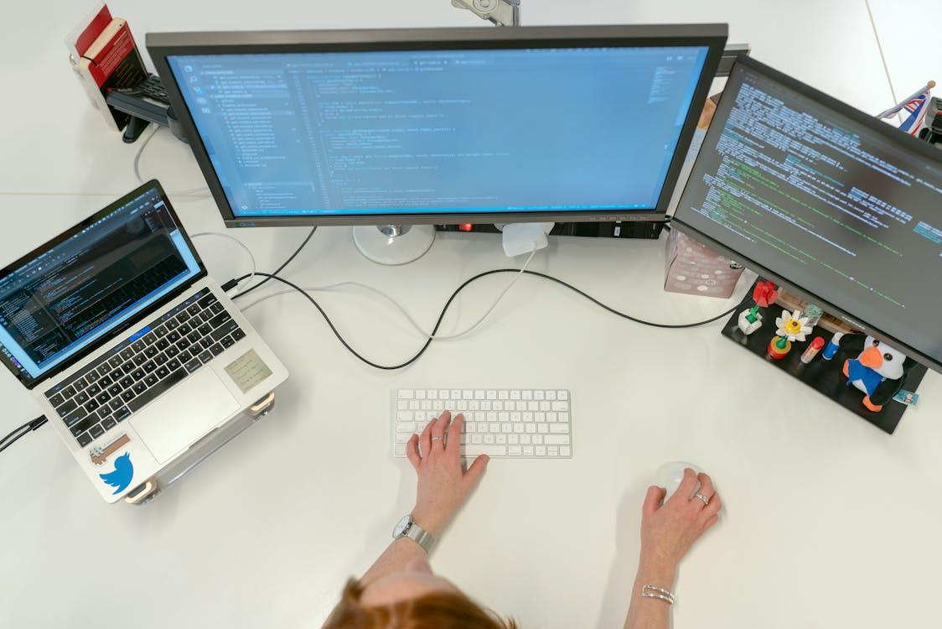
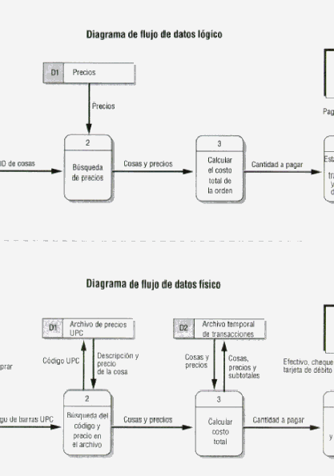
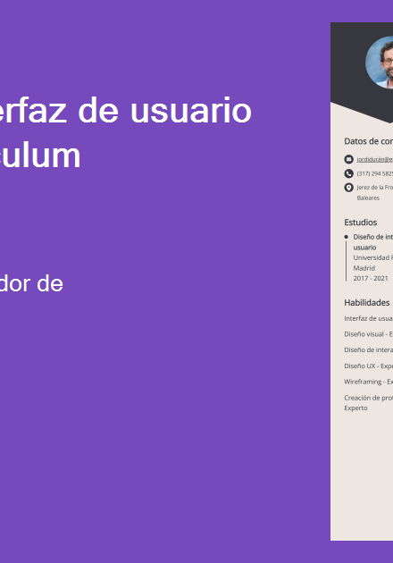

PROFESIONALES DE SOFTWARE
Ingeniero de software
Analista de sistemas
Diseño de software
Desarrollador de software
Un ingeniero de software escribiendo código en su computadora portátil.
Un analista de sistemas revisando diagramas de flujo de datos en una pizarra.
Un equipo de diseñadores de software discutiendo el diseño de la interfaz de usuario.
Un desarrollador de software escribiendo código en su escritorio con múltiples monitores.

Slide 19

CLIENTE
El cliente define los objetivos y requisitos del producto software. Proporciona información clave sobre el alcance, la planificación y la viabilidad del proyecto.

Slide 20
PRESSMAN
“Al definir los objetivos generales del proyecto y las expectativas, los gestores superiores pueden tener un impacto significativo en un proyecto de software.”

Slide 21



IMPORTANCIA RELATIVA
Definir roles y responsabilidades
Promover la comunicación efectiva
Valorar el capital humano
Es crucial definir claramente los roles y responsabilidades de cada participante en el proyecto de software para lograr una coordinación efectiva y evitar confusiones.
Una buena comunicación entre todos los participantes del proyecto es fundamental para mantener la alineación, resolver problemas y garantizar el progreso adecuado del desarrollo.
El personal altamente capacitado y motivado es el recurso más importante para lograr altos niveles de complejidad en proyectos de software exitosos.

Slide 22
ROLES CLAVE
Gestor del proyecto
Responsable de planificar, organizar y supervisar el trabajo del equipo de desarrollo, gestionando tareas, recursos y plazos.
Profesionales de software
Aportan las capacidades técnicas necesarias para el diseño, desarrollo, pruebas e implementación del software, incluyendo programadores, analistas, arquitectos de software y expertos en control de calidad.
Cliente
Representa los intereses de la organización que adquiere el software. Especifica los requisitos del sistema y proporciona retroalimentación sobre la solución desarrollada.
Usuarios finales
Son las personas que interactuarán directamente con el software una vez implementado. Sus necesidades y experiencia de usuario son fundamentales para el éxito del producto.
Gestores superiores
Toman decisiones estratégicas y definen los aspectos de negocio que afectan al proyecto de desarrollo de software, como objetivos, presupuesto y prioridades.

Slide 23



COMUNICACIÓN EFECTIVA
Comprender requisitos
Coordinación de actividades
Gestión de riesgos
Adoptar un enfoque de equipo

Slide 24
¡1 Cosa! ¿Qué recuerdas?
¿Qué rescato o creo que es importante sobre los roles de la Ingeniería de Software?
Notes:
Fragmentación : Acá el docente aplica la técnica “1 cosa” preguntando a cada estudiante o a una muestra de ellos, con qué aspecto relevante se quedaron como lo esencial e importante del tema tratado hasta el momento. Esta técnica permite fragmentar la clase, en lo posible cada 10 minutos, para no llenar de información al estudiante y validar su conocimiento sobre el tema.

Slide 25
Resumen de la clase

Slide 26
Resumen
Definición de Ingeniería de Software: Explicación de la ingeniería de software como la aplicación de un enfoque sistemático, disciplinado y cuantificable al desarrollo, operación y mantenimiento de software.
Fundamentos de la Ingeniería de Software: Discusión sobre los principios básicos como el ciclo de vida del software, metodologías de desarrollo (ágil, cascada, etc.), y la gestión de proyectos de software.
Roles en Ingeniería de Software: Descripción de los roles clave como desarrolladores, testers, arquitectos de software y gerentes de proyecto, destacando cómo cada uno contribuye al proceso de desarrollo.
Impacto de los Productos de Software en la Sociedad: Análisis de cómo los productos de software facilitan actividades diarias y han transformado sectores como la educación, la salud y el comercio.
Importancia del Software en Organizaciones: Exploración del papel crítico del software en la eficiencia operacional, la ventaja competitiva y la innovación dentro de las organizaciones modernas.

Slide 27

Próxima clase
La próxima clase trabajaremos en una actividad práctica basada en un caso a desarrollar en equipos.

Slide 28

Demuestra lo que aprendiste
Notes:
Acá el docente deberá cargar importa el quiz “” en la herramienta socrative (https://b.socrative.com/) , habilitar la sala que tenga disponible en su cuenta, compartiendo el link o QR a los estudiantes. Analizar los resultados y reforzar donde estén las debilidades en base al reporte y puntaje de la actividad. Resultados publicarlos en AVA (sin nombres)

Slide 29
Bibliografía

Slide 30
Bibliografía
Pressman, R. S., & Maxim, B. R. (2021). Modelos de procesos de software. En Ingeniería de software: Un enfoque práctico (9na ed., pp. 50-74). McGraw-Hill Education..

